Slide 1

Chapter 3
Transport Layer
A note on the use of these ppt slides:
We’re making these slides freely available to all (faculty, students, readers). They’re in PowerPoint form so you can add, modify, and delete slides (including this one) and slide content to suit your needs. They obviously represent a lot of work on our part. In return for use, we only ask the following:
If you use these slides (e.g., in a class) in substantially unaltered form, that you mention their source (after all, we’d like people to use our book!)
If you post any slides in substantially unaltered form on a www site, that you note that they are adapted from (or perhaps identical to) our slides, and note our copyright of this material.
Thanks and enjoy! JFK/KWR
All material copyright 1996-2004
J.F Kurose and K.W. Ross, All Rights Reserved
Computer Networking: A Top Down Approach Featuring the Internet,
3rd edition.
Jim Kurose, Keith Ross
Addison-Wesley, July 2004.

Slide 2
Capa de Transporte
Objetivos
Comprender los principios detrás de los servicios de la capa de transporte
Multiplexado/ demultiplexado
Transferencia de datos confiable
Control de flujo
Control de congestión
Aprender sobre los protocolos de la capa de transporte en Internet
UDP: transporte sin conexión
TCP: transporte orientado a conexión
Control de congestión en TCP

Slide 3
Capa de Transporte
3.1 Servicios de la capa de transporte
3.2 Multiplexado y demultiplexado
3.3 Transporte sin conexión: UDP
3.4 Principios de transferencia de datos confiable
3.5 Transporte orientado a conexión: TCP
Estructura de segmentos
Transferencia de datos confiable
Control de flujo
Administración de conexiones
3.6 Principios de control de congestión
3.7 Control de congestión en TCP

Slide 4
Servicios y protocolos de Transporte
aplicación
transporte
Transporte lógico extremo a extremo
Proveer comunicación lógica entre procesos de aplicación que corren en diferentes hosts
Los protocolos de Transporte corren en sistemas finales
Emisor: descompone los mensajes de aplicación en segmentos, los pasa a la capa de red
Receptor: rearma los segmentos en mensajes, los pasa a la capa de aplicación
Más de un protocolo de transporte disponible a las aplicaciones
  Internet: TCP y UDP
red
red
enlace
enlace
red
física
física
enlace
física
red
enlace
física
aplicación
transporte
red
enlace
física

Slide 5
Capa de Red vs. Transporte
Capa de red
Comunicación lógica entre hosts
Capa de transporte
Comunicación lógica entre procesos
Descansa sobre, y mejora, los servicios de la capa de red
Analogía de la casa
12 personas envían cartas a otras 12 personas
Procesos = personas
Mensajes de aplicación = cartas en sus sobres
Hosts = casas
Protocolo de Transporte = personas mensajeros
Protocolo de capa de red = servicio postal

Slide 6
Protocolos de transporte en Internet
aplicación
transporte
Transporte lógico extremo a extremo
Entrega confiable, en orden (TCP)
Control de congestión
Control de flujo
Establecimiento de conexión
Entrega no confiable, sin orden (UDP)
Extensión simple del IP “best-effort”
Servicios no disponibles
Garantías de retardo
Garantías de ancho de banda
application
transport
network
data link
physical
red
red
enlace
red
enlace
network
data link
physical
enlace
física
física
network
data link
physical
física
network
data link
physical
red
network
data link
physical
logical end-end transport
enlace
física
network
data link
physical
application
transport
network
data link
physical
aplicación
transporte
red
enlace
física

Slide 7
Capa de Transporte
3.1 Servicios de la capa de transporte
3.2 Multiplexado y demultiplexado
3.3 Transporte sin conexión: UDP
3.4 Principios de transferencia de datos confiable
3.5 Transporte orientado a conexión: TCP
Estructura de segmentos
Transferencia de datos confiable
Control de flujo
Administración de conexiones
3.6 Principios de control de congestión
3.7 Control de congestión en TCP

Slide 8
Multiplexado/demultiplexado
Demultiplexado en el receptor
Enviando segmentos recibidos al socket correcto
Multiplexado en el emisor
Reuniendo datos de múltiples sockets, ensobrando datos con cabeceras (luego usadas para demultiplexar)
= socket
= proceso
aplicación
aplicación
aplicación
P3
P1
P2
P4
P1
transporte
transporte
transporte
red
red
red
enlace
enlace
enlace
física
física
física
host 1
host 2
host 3

Slide 9
Cómo funciona el demultiplexado
Host recibe datagramas IP
Cada datagrama tiene direcciones IP origen y destino
Cada datagrama lleva 1 segmento de capa de transporte
Cada segmento tiene números de port origen y destino
Números de port bien conocidos para aplicaciones específicas
Host usa direcciones IP y números de port para dirigir segmentos al socket correcto
32 bits
port origen
port destino
Otros campos de
cabecera
Datos de la
aplicación
(mensaje)
Formato de segmento TCP/UDP

Slide 10
Demultiplexado sin conexión
Sockets asociados a números de port
DatagramSocket mySocket1 = new DatagramSocket(9111);
DatagramSocket mySocket2 = new DatagramSocket(9222);
Socket UDP identificado por el par (dirección IP destino, número de port destino)
Cuando el host recibe segmento UDP:
Observa port destino en el segmento
Dirige el segmento UDP al socket con ese número de port
Datagramas IP con diferente dirección IP origen y/o port origen son dirigidos al mismo socket

Slide 11
Demultiplexado sin conexión
DatagramSocket serverSocket = new DatagramSocket(6428);
P2
P1
P3
P1
SP: 6428
SP: 6428
DP: 9157
DP: 5775
SP: 9157
SP: 5775
cliente
IP: A
DP: 6428
server
IP: C
DP: 6428
cliente
IP:B
SP = Port origen
DP = Port destino
Port origen ofrece la dirección de retorno

Slide 12
Demultiplexado con conexión
Socket TCP identificado por una 4-tupla
Dirección IP origen
Número de port origen
Dirección IP destino
Número de port destino
Host receptor usa los cuatro valores para dirigir el segmento al socket correcto
Host server puede soportar muchos sockets TCP simultáneos
Cada socket está identificado por su propia 4-tupla
Los Web Servers tienen diferentes sockets para cada cliente que se conecta
HTTP no persistente tendrá diferente socket para cada request

Slide 13
Demultiplexado con conexión
P1
P4
P5
P6
P2
P1
P3
SP: 5775
DP: 80
S-IP: B
D-IP:C
SP: 9157
SP: 9157
cliente
IP: A
DP: 80
server
IP: C
DP: 80
cliente
IP:B
S-IP: A
S-IP: B
D-IP:C
D-IP:C

Slide 14
Demultiplexado con conexión (Web Server c/threads)
P1
P4
P2
P1
P3
SP: 5775
DP: 80
S-IP: B
D-IP:C
SP: 9157
SP: 9157
cliente
IP: A
DP: 80
server
IP: C
DP: 80
cliente
IP:B
S-IP: A
S-IP: B
D-IP:C
D-IP:C

Slide 15
Capa de Transporte
3.1 Servicios de la capa de transporte
3.2 Multiplexado y demultiplexado
3.3 Transporte sin conexión: UDP
3.4 Principios de transferencia de datos confiable
3.5 Transporte orientado a conexión: TCP
Estructura de segmentos
Transferencia de datos confiable
Control de flujo
Administración de conexiones
3.6 Principios de control de congestión
3.7 Control de congestión en TCP

Slide 16
UDP: User Datagram Protocol [RFC 768]
Protocolo de transporte de Internet simple, esquelético
Servicio “best effort”
Los segmentos UDP pueden
Perderse
Entregarse fuera de orden
Sin conexión:
No hay acuerdo previo entre emisor y receptor
Cada segmento UDP es independiente de los demás
Por qué existe UDP?
No hay establecimiento de conexión (que puede agregar retardo)
Es simple: no hay estado de conexión en emisor ni receptor
Cabecera de segmento pequeña
Sin control de congestión, UDP no sufre demoras debido a dicho control

Slide 17
UDP
Longitud en bytes
del segmento
UDP,
incluyendo cabecera
Usado con frecuencia para aplicaciones de streaming multimedia
Tolerantes a pérdidas
Sensibles a rate
Otros usos de UDP
DNS
SNMP
Transporte confiable sobre UDP: agregar confiabilidad en la capa de aplicación
Recuperación de errores específico de la aplicación
32 bits
port origen
port destino
port destino
longitud
checksum
Datos de la
aplicación
(mensaje)
Formato de segmento UDP

Slide 18
UDP checksum
Objetivo
Detectar “errores” (bits intercambiados) en el segmento transmitido
Emisor:
Trata el contenido del segmento como secuencias de enteros de 16 bits
Calcula el checksum (suma en complemento a 1 del contenido del segmento)
Coloca el valor del checksum en el campo checksum del mensaje UDP
Receptor
Calcula checksum del segmento recibido
Verifica si el computado es igual al valor del campo checksum
NO -> Detectamos error
SI -> No detectamos error
(¿pero puede haber error de todas maneras?)

Slide 19
Ejemplo de checksum
RFC 1071: Internet Checksum
Al sumar números tenemos en cuenta el bit de acarreo que se suma al resultado
Ejemplo: sumar dos enteros de 16 bits
1 1 1 1 0 0 1 1 0 0 1 1 0 0 1 1 0
1 1 1 0 1 0 1 0 1 0 1 0 1 0 1 0 1
1 1 0 1 1 1 0 1 1 1 0 1 1 1 0 1 1
1 1 0 1 1 1 0 1 1 1 0 1 1 1 1 0 0
1 0 1 0 0 0 1 0 0 0 1 0 0 0 0 1 1
acarreo
suma
checksum
Notes:
Kurose and Ross forgot to say anything about wrapping the carry and adding it to low order bit

Slide 20
Capa de Transporte
3.1 Servicios de la capa de transporte
3.2 Multiplexado y demultiplexado
3.3 Transporte sin conexión: UDP
3.4 Principios de transferencia de datos confiable
3.5 Transporte orientado a conexión: TCP
Estructura de segmentos
Transferencia de datos confiable
Control de flujo
Administración de conexiones
3.6 Principios de control de congestión
3.7 Control de congestión en TCP

Slide 21
Principios de transferencia de datos confiable
Importante en capas de aplicación, transporte, enlace
¡En los top-10 de los temas importantes de Redes!
Las características del canal no confiable determinarán la complejidad del protocolo de datos confiable (rdt)
Servicio provisto e implementación

Slide 22
Servicio provisto
Capa de
Aplicación
Proceso
emisor
Proceso
receptor
datos
datos
Capa de
Transporte
Canal confiable

Slide 23
Implementación del servicio
Capa de
Aplicación
Proceso
emisor
Proceso
receptor
datos
datos
datos
datos
Capa de
Transporte
Transferencia de
datos confiable
Transferencia de
datos confiable
paquete
paquete
Canal no confiable

Slide 24
Transferencia confiable de datos
rdt_send(): llamada desde arriba (por la aplicación). Se le pasan datos a enviar a la capa superior del receptor
deliver_data(): llamada por rdt para enviar datos a la capa superior
rdt_send()
deliver_data()
datos
datos
Protocolo de transferencia de datos
confiable (lado emisor)
Protocolo de transferencia de datos
confiable (lado receptor)
udt_send()
paquete
paquete
rdt_recv()
udt_send(): llamada por rdt para transferir un paquete sobre un canal no confiable hacia el receptor.
rdt_recv(): llamada cuando llega un paquete al lado receptor del canal.
Canal no confiable

Slide 25
Transferencia confiable de datos
Desarrollaremos incrementalmente los lados emisor y receptor del protocolo rdt de transferencia confiable de datos
Sólo consideraremos transferencia de datos unidireccional
Sin embargo, la información de control fluirá en ambas direcciones
Usaremos máquinas de estados finitos para especificar emisor y receptor
Evento que causa transición
Acción tomada por transición
Cuando nos hallamos en un “estado”, el siguiente estado está determinado de forma unívoca por el próximo evento
estado
1
estado
2
evento
acciones

Slide 26
RDT1.0
Transferencia confiable sobre un canal confiable
El canal subyacente es perfectamente confiable
no hay errores de bits
no hay pérdida de paquetes
Automátas separados para emisor y receptor
Emisor envía datos al canal subyacente
El receptor lee datos del canal subyacente
Esperar llamada desde arriba
rdt_send(data)
Esperar llamada desde abajo
rdt_rcv(packet)
packet = make_pkt(data)
udt_send(packet)
extract (packet,data)
deliver_data(data)
emisor
receptor

Slide 27
RDT2.0
Canal con errores de bits
El canal subyacente puede cometer errores de bits (intercambiando 0 por 1 en el paquete)
El checksum permite detectar errores de bits
Cómo recuperarse de los errores
Reconocimientos o acknowledgements (ACKs): el receptor explícitamente le dice al emisor que recibió el paquete OK
Reconocimientos negativos (NAKs): el receptor explícitamente dice al emisor que el paquete tenía errores
El emisor retransmite el paquete al recibir el NAK
Nuevos mecanismos en RDT2.0
Detección de errores
Feedback del receptor: Mensajes de control ACK/NAK de receptor a emisor

Slide 28
RDT2.0
Especificación del autómata finito
receptor
rdt_send(data)
sndpkt = make_pkt(data, checksum)
udt_send(sndpkt)
rdt_rcv(rcvpkt) && corrupt(rcvpkt)
udt_send(NAK)
rdt_rcv(rcvpkt) &&
isNAK(rcvpkt)
Esperar llamada desde arriba
Esperar ACK o NAK
udt_send(sndpkt)
Esperar llamada desde abajo
rdt_rcv(rcvpkt) && isACK(rcvpkt)
Λ
rdt_rcv(rcvpkt) && notcorrupt(rcvpkt)
emisor
extract(rcvpkt,data)
deliver_data(data)
udt_send(ACK)

Slide 29
RDT2.0
Operación sin errores
receptor
rdt_send(data)
sndpkt = make_pkt(data, checksum)
udt_send(sndpkt)
rdt_rcv(rcvpkt) && corrupt(rcvpkt)
udt_send(NAK)
rdt_rcv(rcvpkt) &&
isNAK(rcvpkt)
Esperar llamada desde arriba
Esperar ACK o NAK
udt_send(sndpkt)
Esperar llamada desde abajo
rdt_rcv(rcvpkt) && isACK(rcvpkt)
Λ
rdt_rcv(rcvpkt) && notcorrupt(rcvpkt)
emisor
extract(rcvpkt,data)
deliver_data(data)
udt_send(ACK)

Slide 30
RDT2.0
Escenario de error
receptor
rdt_send(data)
1
sndpkt = make_pkt(data, checksum)
udt_send(sndpkt)
rdt_rcv(rcvpkt) && corrupt(rcvpkt)
2
udt_send(NAK)
rdt_rcv(rcvpkt) &&
isNAK(rcvpkt)
Esperar llamada desde arriba
Esperar ACK o NAK
udt_send(sndpkt)
Esperar llamada desde abajo
3
rdt_rcv(rcvpkt) && isACK(rcvpkt)
Λ
rdt_rcv(rcvpkt) && notcorrupt(rcvpkt)
4
emisor
extract(rcvpkt,data)
deliver_data(data)
udt_send(ACK)

Slide 31
RDT2.0
Tiene un defecto fatal!
Qué pasa si está corrupto el ACK o NAK?
El emisor no sabe qué pasó en el receptor
No se puede simplemente retransmitir, podríamos crear un duplicado
Cómo manejar los duplicados
El emisor agrega un número de secuencia a cada paquete
El emisor retransmite el paquete actual si el ACK o NAK llega corrupto
El receptor descarta el paquete duplicado (no lo entrega a la entidad superior)
stop and wait
El emisor envía un paquete
y luego espera la
respuesta del receptor

Slide 32
RDT2.1
Maneja los ACK/NAK corruptos - Emisor
rdt_send(data)
sndpkt = make_pkt(0, data, checksum)
udt_send(sndpkt)
rdt_rcv(rcvpkt) &&
( corrupt(rcvpkt) || isNAK(rcvpkt) )
Esperar llamada 0 desde arriba
Esperar ACK o NAK 0
udt_send(sndpkt)
rdt_rcv(rcvpkt)
&& notcorrupt(rcvpkt)
&& isACK(rcvpkt)
rdt_rcv(rcvpkt)
&& notcorrupt(rcvpkt)
&& isACK(rcvpkt)
Λ
Esperar ACK o NAK 1
Esperar llamada 1 desde arriba
Λ
rdt_rcv(rcvpkt) &&
( corrupt(rcvpkt) ||
isNAK(rcvpkt) )
rdt_send(data)
udt_send(sndpkt)
sndpkt = make_pkt(1, data, checksum)
udt_send(sndpkt)

Slide 33
RDT2.1
Maneja los ACK/NAK corruptos - Receptor
rdt_rcv(rcvpkt) && notcorrupt(rcvpkt)
&& has_seq0(rcvpkt)
extract(rcvpkt,data)
deliver_data(data)
sndpkt = make_pkt(ACK, chksum)
udt_send(sndpkt)
rdt_rcv(rcvpkt) && corrupt(rcvpkt)
rdt_rcv(rcvpkt) && corrupt(rcvpkt)
sndpkt = make_pkt(NAK, chksum)
udt_send(sndpkt)
sndpkt = make_pkt(NAK, chksum)
udt_send(sndpkt)
Esperar llamada 0 desde abajo
Esperar llamada 1 desde abajo
rdt_rcv(rcvpkt) &&
not corrupt(rcvpkt) &&
has_seq0(rcvpkt)
rdt_rcv(rcvpkt) &&
not corrupt(rcvpkt) &&
has_seq1(rcvpkt)
sndpkt = make_pkt(ACK, chksum)
udt_send(sndpkt)
sndpkt = make_pkt(ACK, chksum)
udt_send(sndpkt)
rdt_rcv(rcvpkt) && notcorrupt(rcvpkt)
&& has_seq1(rcvpkt)
extract(rcvpkt,data)
deliver_data(data)
sndpkt = make_pkt(ACK, chksum)
udt_send(sndpkt)

Slide 34
RDT2.1
Discusión
Emisor
Se agrega número de secuencia al paquete
Basta con una secuencia de dos números (0,1)
Por qué?
Debe verificar si el ACK/NAK recibido está corrupto
El doble de estados
El estado debe “recordar” si el paquete actual tiene número de secuencia 0 o 1
Receptor
Debe verificar si el paquete recibido es duplicado
El estado indica si se espera paquete con número de secuencia 0 o 1
El receptor no puede saber si su último ACK/NAK llegó OK al emisor

Slide 35
RDT2.2
Un protocolo sin NAKs
Misma funcionalidad que RDT2.1 pero usando solamente ACKs
En lugar de NAK, el receptor envía ACK para el último paquete recibido OK
El receptor debe explícitamente incluir el número de secuencia del paquete que está reconociendo
Un ACK duplicado en el emisor resulta en la misma acción que un NAK: retransmitir el paquete actual

Slide 36
RDT2.2
Fragmentos de emisor y receptor
rdt_send(data)
sndpkt = make_pkt(0, data, checksum)
udt_send(sndpkt)
rdt_rcv(rcvpkt) &&
(corrupt(rcvpkt) ||
isACK(rcvpkt,1) )
Esperar llamada 0 desde arriba
Esperar ACK 0
udt_send(sndpkt)
Fragmento del
autómata emisor
rdt_rcv(rcvpkt) && notcorrupt(rcvpkt)
&& isACK(rcvpkt,0)
rdt_rcv(rcvpkt) &&
(corrupt(rcvpkt) ||
has_seq1(rcvpkt))
Λ
Esperar llamada 0 desde abajo
Fragmento del
autómata receptor
udt_send(sndpkt)
rdt_rcv(rcvpkt) && notcorrupt(rcvpkt) && has_seq1(rcvpkt)
extract(rcvpkt,data); deliver_data(data)
sndpkt = make_pkt(ACK1, chksum)
udt_send(sndpkt)

Slide 37
RDT3.0
Canales con errores y pérdidas
Nueva suposición
El canal subyacente puede también perder paquetes (datos o ACKs)
Los checksums, números de secuencia, ACKs y retransmisiones serán útiles pero no suficientes
IDEA: El emisor espera una cantidad de tiempo “razonable” para que llegue el ACK
Retransmite si no se recibe ACK en ese tiempo
Si el paquete (o ACK) solamente se demoró (no se ha perdido):
La retransmisión generará un duplicado...
¡Pero ya está solucionado con los números de secuencia!
El receptor debe especificar el número de secuencia del paquete que está reconociendo
Requiere un timer o reloj de cuenta a cero

Slide 38
RDT3.0, emisor
rdt_send(data)
rdt_rcv(rcvpkt) &&
( corrupt(rcvpkt) ||
isACK(rcvpkt,1) )
sndpkt = make_pkt(0, data, checksum)
udt_send(sndpkt)
start_timer
Λ
rdt_rcv(rcvpkt)
Λ
Esperar llamada
0 desde arriba
Esperar ACK 0
timeout
udt_send(sndpkt)
start_timer
rdt_rcv(rcvpkt)
&& notcorrupt(rcvpkt)
&& isACK(rcvpkt,1)
rdt_rcv(rcvpkt)
&& notcorrupt(rcvpkt)
&& isACK(rcvpkt,0)
stop_timer
Esperar ACK 1
Esperar llamada 1 desde arriba
stop_timer
timeout
udt_send(sndpkt)
start_timer
rdt_rcv(rcvpkt)
rdt_send(data)
Λ
rdt_rcv(rcvpkt) &&
( corrupt(rcvpkt) ||
isACK(rcvpkt,0) )
sndpkt = make_pkt(1, data, checksum)
udt_send(sndpkt)
start_timer
Λ

Slide 39
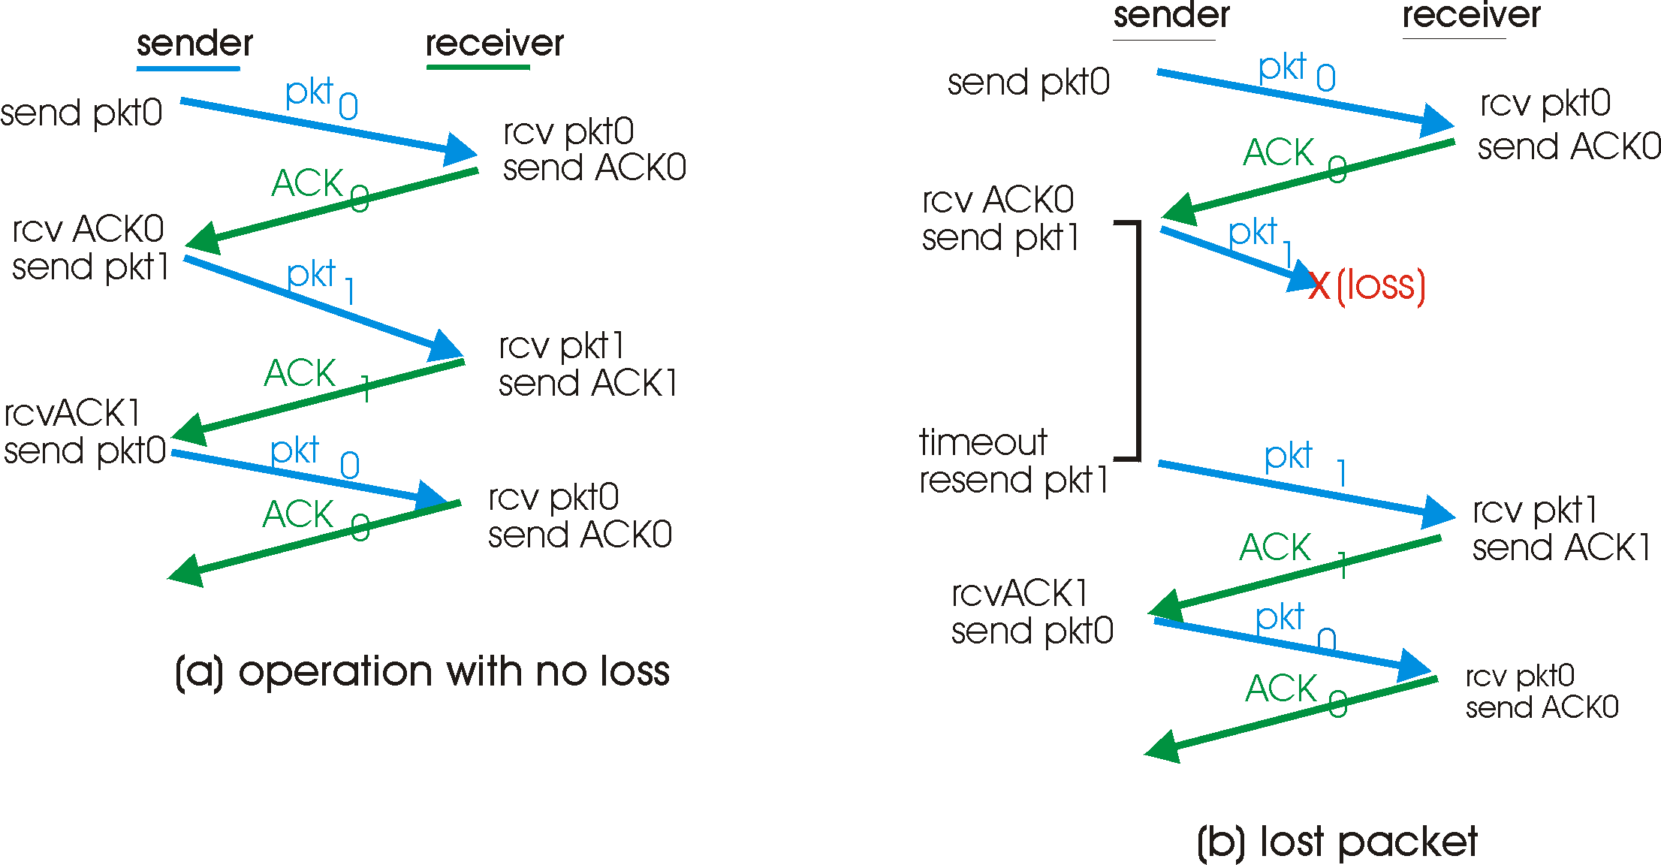
RDT3.0 en acción

Slide 40
RDT3.0 en acción
Operación sin pérdida
Paquete perdido

Slide 41
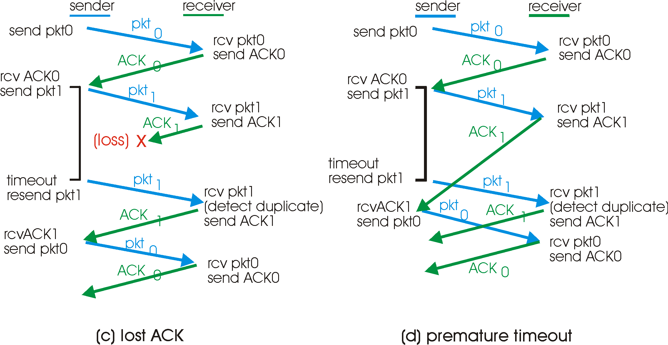
RDT3.0 en acción

Slide 42
RDT3.0 en acción
ACK perdido
Timeout prematuro

Slide 43
RDT3.0 en acción
¿Y aquí qué pasa?

Slide 44
Performance de RDT3.0
RDT3.0 funciona, pero con mala performance
Ejemplo: enlace de Gbps, retardo de propagación extremo a extremo de 15 ms (RTT = 30 ms), paquetes de 1KB
Designemos con Uemisor la utilización (fracción del tiempo en que el emisor está ocupado transmitiendo)
Un paquete de 1KB cada 30 μs -> 267 kb/s de throughput sobre el enlace de 1Gbps
El protocolo utilizado limita el uso de los recursos físicos

Slide 45
RDT3.0: operación stop-and-wait
emisor
receptor
Primer bit del paquete transmitido, t = 0
Último bit transmitido, t = L / R
Llegada del primer bit
RTT
Llega el último bit, se envía ACK
Llega el ACK; enviar próximo paquete,
t = RTT + L / R

Slide 46

Protocolos con pipeline
Pipelining: el emisor libera múltiples paquetes “en vuelo”, sin sus reconocimientos
El rango de números de secuencia debe incrementarse
Debe existir buffering en emisor y/o receptor
Dos formas genéricas de protocolos con pipeline: Atrás N (go-Back-N) y repetición selectiva (selective repeat)

Slide 47
Pipelining: mayor utilización
emisor
receptor
Primer bit transmitido, t = 0
Último bit transmitido, t = L / R
Llega primer bit del primer paquete
RTT
Llega último bit del 1º paquete, enviar ACK
Llega último bit del 2º paquete, enviar ACK
Llega último bit del 3º paquete, enviar ACK
Llega ACK; enviar próximo paquete, t = RTT + L / R
La utilización
se incrementa
por un factor de 3

Slide 48
Estrategias con pipeline
Go-back-N (GBN)
El emisor puede mantener hasta N paquetes sin ACK
  El receptor sólo envía reconocimientos acumulativos y no tiene un buffer
  No emite reconocimientos cuando ve un “hueco”
Emisor mantiene timer para el paquete más antiguo sin reconocer
  Al expirar, retransmite todo lo que esté sin reconocimiento
Selective Repeat (SR)
El emisor puede mantener hasta N paquetes sin ACK
  El receptor envía reconocimientos individuales por cada paquete y bufferiza una secuencia de paquetes
Emisor mantiene timer para cada paquete sin reconocer
  Al expirar, retransmite únicamente ese paquete sin reconocimiento
Transport Layer
3-<number>

Slide 49
Go-Back-N (GBN)
Emisor
Números de secuencia sobre k bits en la cabecera del paquete
“Ventana” de hasta N paquetes consecutivos sin reconocer
ACK(n): Reconoce todos los paquetes hasta el que tiene número de secuencia N inclusive (“ACK acumulativo”)
Pueden recibirse ACKs duplicados
Timer para cada paquete en vuelo
timeout(n): retransmitir paquete n y todos los que tienen número de secuencia superior en la ventana
send_base
nextseqnum
Ya reconocidos
Utilizables, aún
no enviados
Enviados, aún no
reconocidos
No utilizables

Slide 50
GBN: Autómata extendido del emisor
rdt_send(data)
if (nextseqnum < base+N) {
sndpkt[nextseqnum] = make_pkt(nextseqnum,data,chksum)
udt_send(sndpkt[nextseqnum])
if (base == nextseqnum)
start_timer
nextseqnum++
}
else
refuse_data(data)
Λ
base=1
nextseqnum=1
timeout
wait
start_timer
udt_send(sndpkt[base])
udt_send(sndpkt[base+1])
…
udt_send(sndpkt[nextseqnum-1])
rdt_rcv(rcvpkt) && corrupt(rcvpkt)
Λ
rdt_rcv(rcvpkt) && notcorrupt(rcvpkt)
base = getacknum(rcvpkt)+1
If (base == nextseqnum)
stop_timer
else
start_timer

Slide 51
GBN: Autómata extendido del receptor
ACK-solamente
Siempre envía ACK para el paquete recibido correctamente con el número de secuencia en orden correcto más alto
Puede generar ACKs duplicados
Solamente hace falta recordar expectedseqnum
Paquete fuera de orden
Descartar (no bufferizar) -> no hay bufferización en el receptor
Re-reconocer paquete con # sec más alto en orden correcto
default
udt_send(sndpkt)
rdt_rcv(rcvpkt)
&& notcorrupt(rcvpkt) &&
hasseqnum(rcvpkt,expectedseqnum)
Λ
Wait
extract(rcvpkt,data)
deliver_data(data)
sndpkt = make_pkt(expectedseqnum,ACK,chksum)
udt_send(sndpkt)
expectedseqnum++
expectedseqnum=1
sndpkt =
make_pkt(expectedseqnum,ACK,chksum)

Slide 52
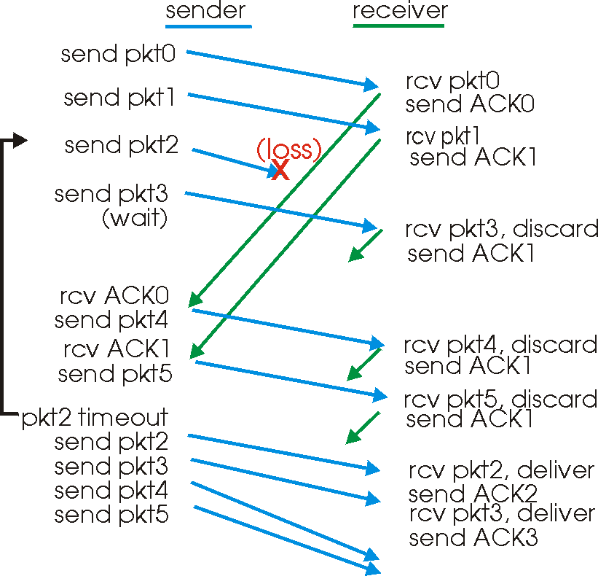
GBN en acción

Slide 53
GBN en acción
Emisor (N=4)
Emisor
Receptor
0 1 2 3 4 5 6 7 8
Envía 0
Envía 1
Envía 2
Envía 3
(espera)
0 1 2 3 4 5 6 7 8
Recibe 0, envía A0
Recibe 1, envía A1
Recibe 3, descarta,
reenvía A1
0 1 2 3 4 5 6 7 8
0 1 2 3 4 5 6 7 8
X
0 1 2 3 4 5 6 7 8
Recibe A0, envía 4
Recibe A1, envía 5
0 1 2 3 4 5 6 7 8
Recibe 4, descarta,
reenvía A1
Ignora A1 duplicado
Recibe 5, descarta,
reenvía A1
Timeout paquete 2
0 1 2 3 4 5 6 7 8
Envía 2
Envía 3
Envía 4
Envía 5
0 1 2 3 4 5 6 7 8
0 1 2 3 4 5 6 7 8
Recibe 2, entrega, envía A2
Recibe 3, entrega, envía A3
Recibe 4, entrega, envía A4
Recibe 5, entrega, envía A5
0 1 2 3 4 5 6 7 8
Transport Layer
3-<number>

Slide 54
SR - Repetición selectiva
El receptor individualmente reconoce todos los paquetes correctamente recibidos
Bufferiza paquetes según se necesite para eventualmente entregarlos en orden a la capa superior
El emisor solamente reenvía paquetes para los cuales no ha recibido ACK
El emisor mantiene un timer para cada paquete sin ACK
Ventana en el emisor
N números de secuencia consecutivos
Nuevamente se limitan los números de secuencia de los paquetes enviados, aún sin reconocimiento

Slide 55
Repetición selectiva
Ventanas emisor y receptor
send_base
nextseqnum
Ya reconocidos
Utilizables, aún
no enviados
Enviados, aún no
reconocidos
No utilizables
a. Vista de los números de secuencia según el emisor
recv_base
Fuera de orden
pero ya reconocidos
Aceptables (dentro
de la ventana)
Esperados, aún no
recibidos
No utilizables
b. Vista de los números de secuencia según el receptor

Slide 56
Repetición selectiva
Emisor
Receptor
Datos desde arriba:
Si el siguiente número de secuencia está en ventana, enviar paquete
timeout(n):
Reenviar paquete n, reiniciar timer
ACK(n) en [sendbase,sendbase+N]:
Marcar paquete n como recibido
Si n es el paquete sin reconocer más pequeño, avanzar la base de ventana al siguiente número de secuencia sin reconocer
Paquete n en [rcvbase, rcvbase+N-1]
Enviar ACK(n)
Si fuera de orden: bufferizar
Si en orden: entregar (también entregar los paquetes bufferizados, en orden), avanzar ventana al siguiente paquete aún no recibido
Paquete n en [rcvbase-N,rcvbase-1]
ACK(n)
En otro caso
Ignorar

Slide 57
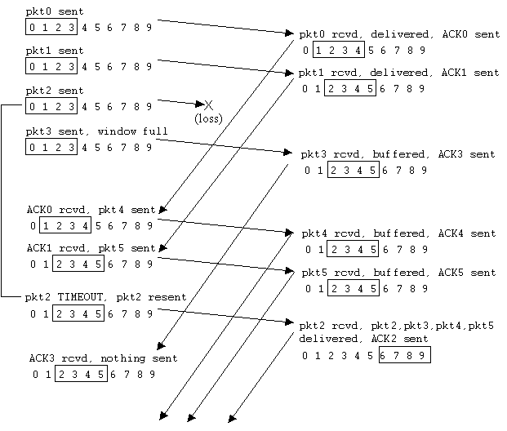
Repetición selectiva en acción

Slide 58
Repetición selectiva en acción
Emisor (N=4)
Emisor
Receptor
0 1 2 3 4 5 6 7 8
Envía 0
Envía 1
Envía 2
Envía 3
(espera)
0 1 2 3 4 5 6 7 8
Recibe 0, envía A0
Recibe 1, envía A1
Recibe 3, bufferiza,
envía A3
0 1 2 3 4 5 6 7 8
X
0 1 2 3 4 5 6 7 8
0 1 2 3 4 5 6 7 8
Recibe A0, envía 4
Recibe A1, envía 5
0 1 2 3 4 5 6 7 8
Recibe 4, buff, envía A4
Recibe 5, buff, envía A5
Marca 3 llegado
Timeout paquete 2
0 1 2 3 4 5 6 7 8
Envía 2
0 1 2 3 4 5 6 7 8
Marca 4 llegado
0 1 2 3 4 5 6 7 8
Recibe 2, entrega 2 a 5, envía A2
Marca 5 llegado
0 1 2 3 4 5 6 7 8

Slide 59
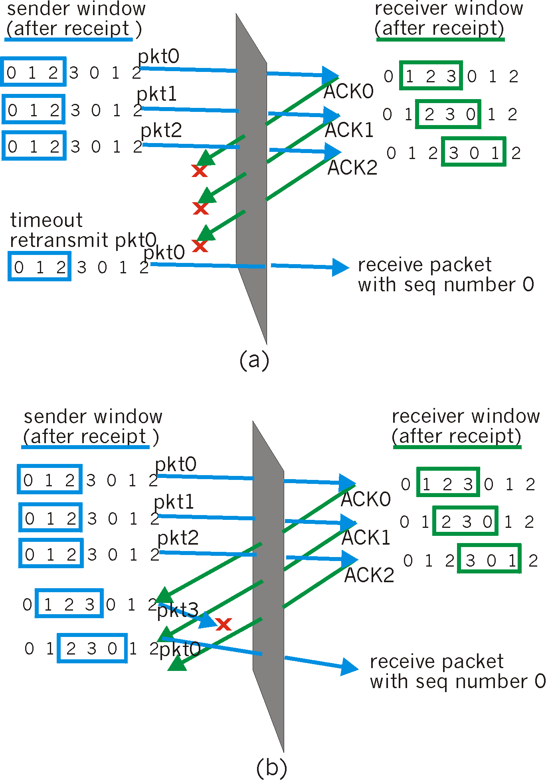
Repetición selectiva
Ejemplo
Números de secuencia 0, 1, 2, 3
Tamaño de ventana =3
El receptor no ve ninguna diferencia en dos escenarios
Incorrectamente pasa datos duplicados como nuevos en (a)
Qué relación deberá haber entre el tamaño de la secuencia de números y el tamaño de la ventana?

Slide 60
Chapter 3 outline
3.1 Transport-layer services
3.2 Multiplexing and demultiplexing
3.3 Connectionless transport: UDP
3.4 Principles of reliable data transfer
3.5 Connection-oriented transport: TCP
segment structure
reliable data transfer
flow control
connection management
3.6 Principles of congestion control
3.7 TCP congestion control

